Slide 1
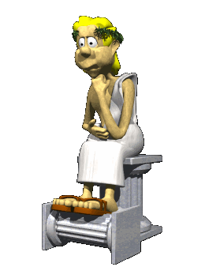
FILOSOFIA
Professor alexandre luiz zeni

Slide 2
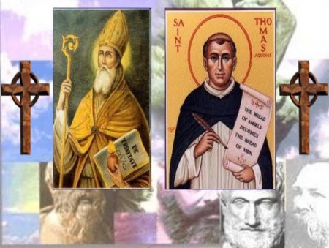
FILOSOFIA MEDIEVAL

Slide 3
Contexto histórico
Decadência do Império romano;
Invasões bárbaras;
Fragmentação política;
Edito de Milão (313 d.c) – Constantino.
Liberdade de culto aos cristãos;
Edito de Tessalônica (380 d.c) – Teodósio.
Cristianismo → Religião oficial;
Instituição:
Igreja Católica Apostólica Romana;
Estado + Igreja;
Poder espiritual (Indivíduo) e Político (Social) → Organização Feudal;

Slide 4
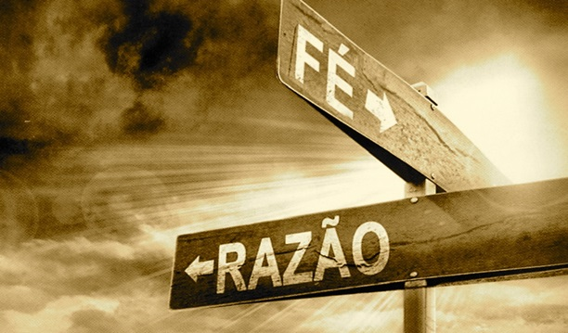
Processo de consolidação
Problemática:
Saber Revelado x Saber Filosófico.
Fé x Razão.
Influências:
Platão (alta idade média);
Aristóteles (Baixa idade média);
Estoicismo;
Subordinada/justificativa

Slide 5
Escolas filosóficas
Patrística
Escolástica
Alta Idade Média
Baixa Idade Média
Platão
Aristóteles
Santo Agostinho
São Tomás de Aquino

Slide 7
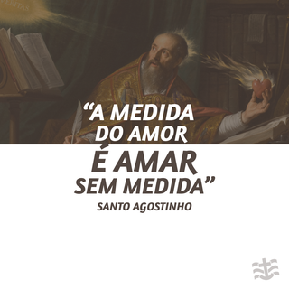

Slide 8
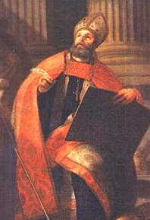
A problemática do mal
Problemática: Qual a origem do mal?
Quem é Deus? → O que não é Deus!? → O mundo, múltiplos seres, paisagens... → Criações divinas → Possuem um “ser relativo”;
Deus é...
“Ser” pleno, perfeito, eterno, BOM (Sumo bem)...
Criador Bom = Criaturas Boas.
O “Mal Ontológico” não existe!
Como explicar o mal observado no mundo?
O mal é o “não ser”, desvio, ausência do bem.

Slide 9
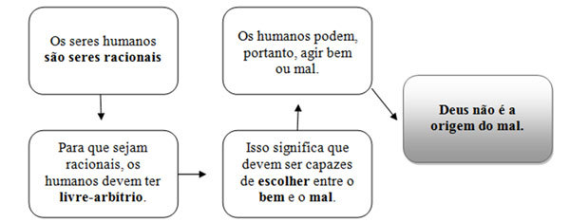
A problemática do mal
O mal...
Proveniente do “livre-arbítrio”;
Perversão da natureza humana;
Pecado original;
Distanciamento do bem;
Ética:
Fazer bom uso do livre-arbítrio;
Insuficiência moral = Punição divina;

Slide 11
Sobre o tempo

Slide 13
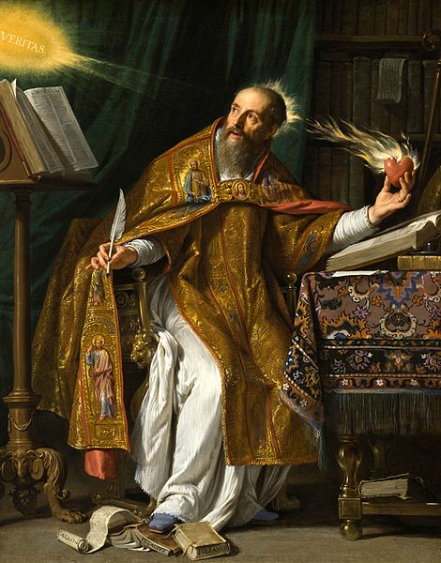
Epistemologia agostiniana
Teoria da Iluminação:
Adaptação da teoria da Reminiscência (Platão);
Verdades eternas...
Em nós;
Infundidas por Deus na criação;
Interiorização...
Oração – Confissão...
Irradiação divina no intelecto humano;

Slide 15
POLÍTICA AGOSTINIANA
História da humanidade:
Reino de Deus (Bem) x Reino do mundo (Mal);
Do início dos tempos ao juízo final;
Bons → Vida eterna;
Maus → Castigo eterno;
A correta ordenação do amor:
Grau ínfimo → Elementos materiais (sobrevivência);
Grau médio → Outros seres humanos;
Grau máximo → Amar a Deus;
Fundamento da sociedade perfeita:
O AMOR.

Slide 16
SIMULTANEAMENTE
Cidade de deus
Cidade dos homens
Representada pela igreja;
Voltados para fins divinos;
Amor e glória de Deus;
Desejo de paz eterna;
Desprezo de si;
Bens terrenos com moderação;
Reinados terrenos;
Voltados para fins terrenos;
Amor de si;
Desprezo de Deus;
Paz terrena;
Apegados a bens terrenos;

Slide 19
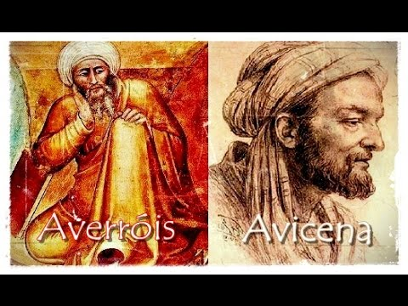

Slide 21
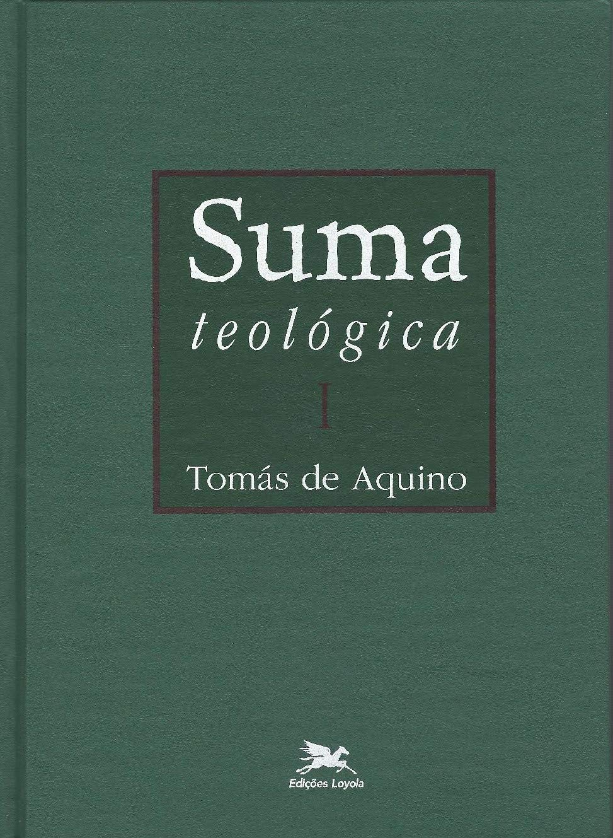
SÃO Tomás de aquino
Origem: Itáliana.
Nascimento: 1221.
Falecimento: 1274.
Escola filosófica: Escolástica.

Slide 22
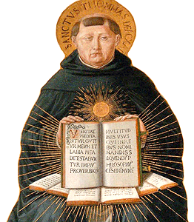
Contexto histórico
Renascimento comercial e urbano (Baixa idade média);
Momento de críticas ao clero;
Universidades espalhadas → Maior acesso;
Fé > Razão;

Slide 23
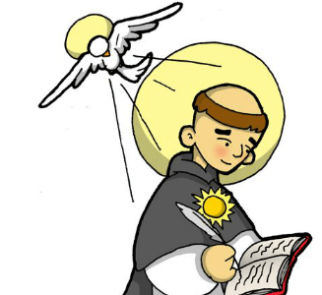
São tomás de aquino e Aristóteles

Slide 26
Ética em aquino
Aproxima Filosofia e Teologia;
O pecado e a finitude:
Empecilho para nossas realizações;
Somos inquietos e descontentes;
Estado de insatisfação constante;
Superação:
Beatitude → Felicidade tranquila → Fruto da contemplação de Deus;
Viver na iluminação divina;

Slide 27
Particulares e Universais

Slide 28
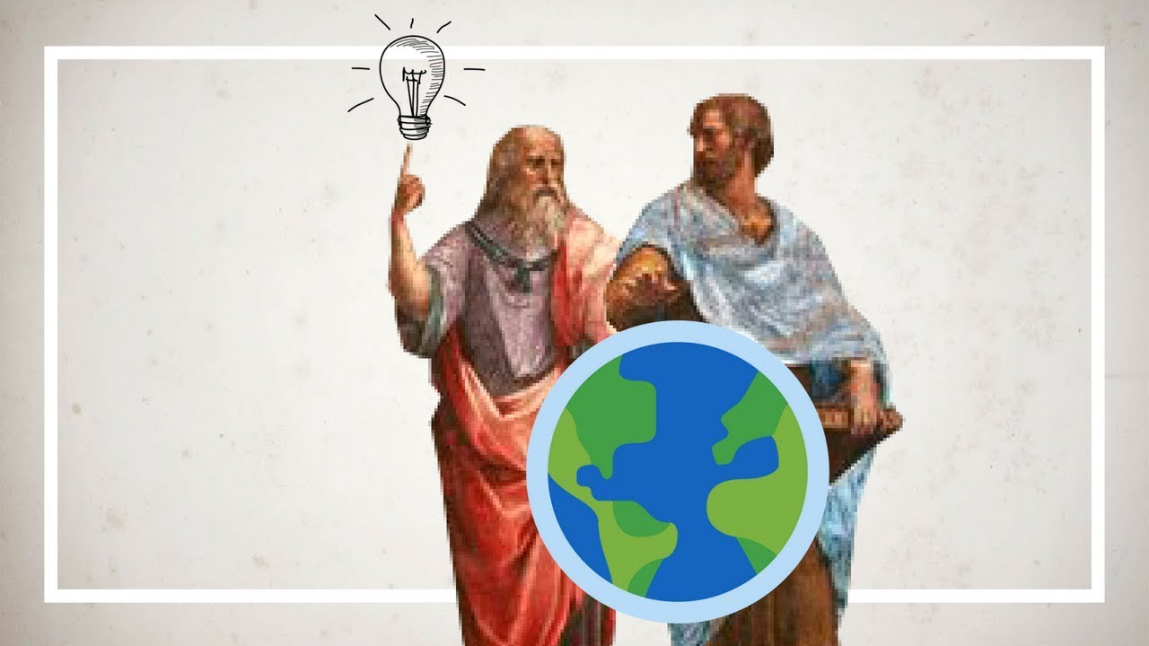
Idealismo
Realismo

Slide 29
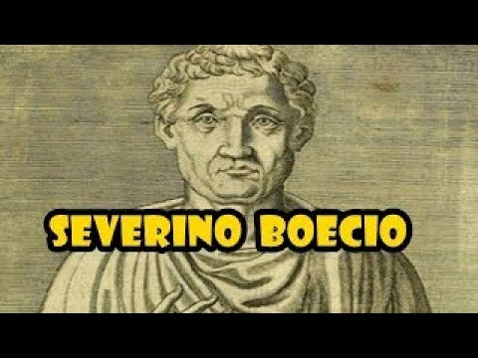
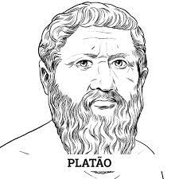
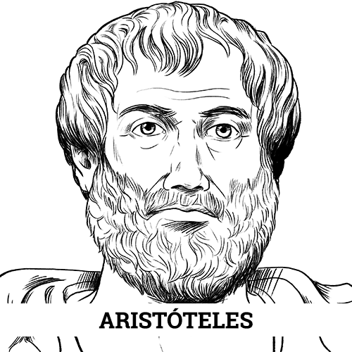
Os universais...
São realidade que possuem existência de fato?
São apenas abstrações construídas pela mente humana?

Slide 30
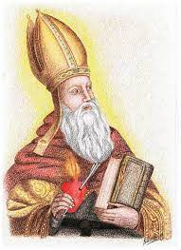
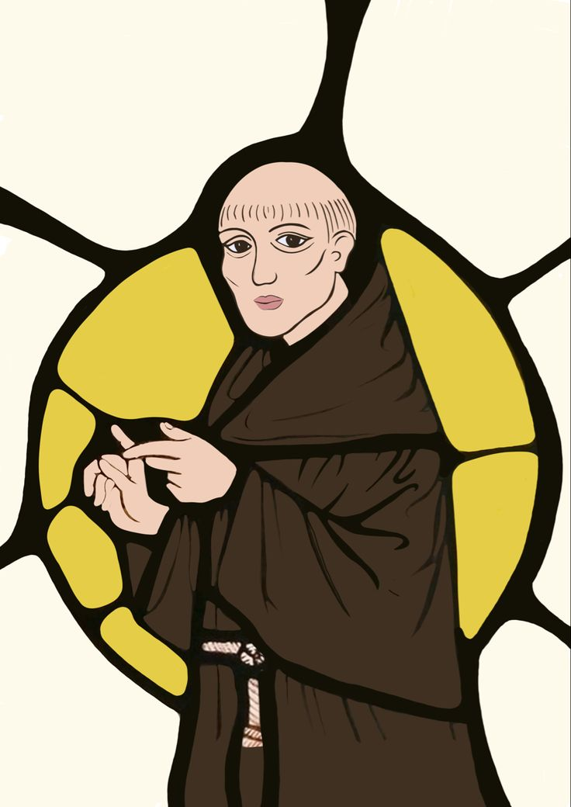
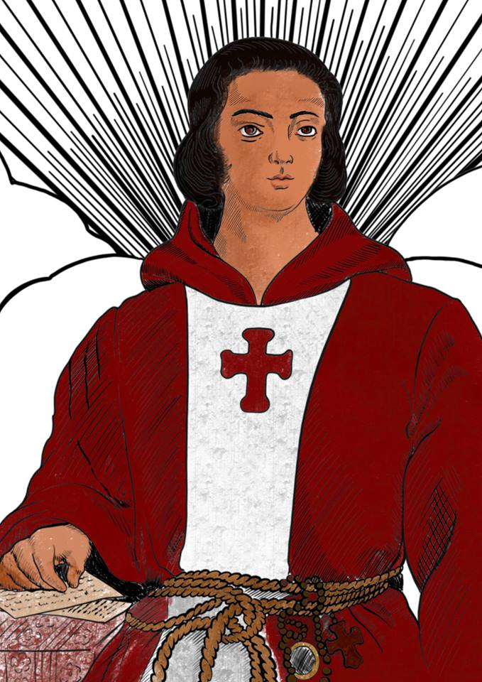
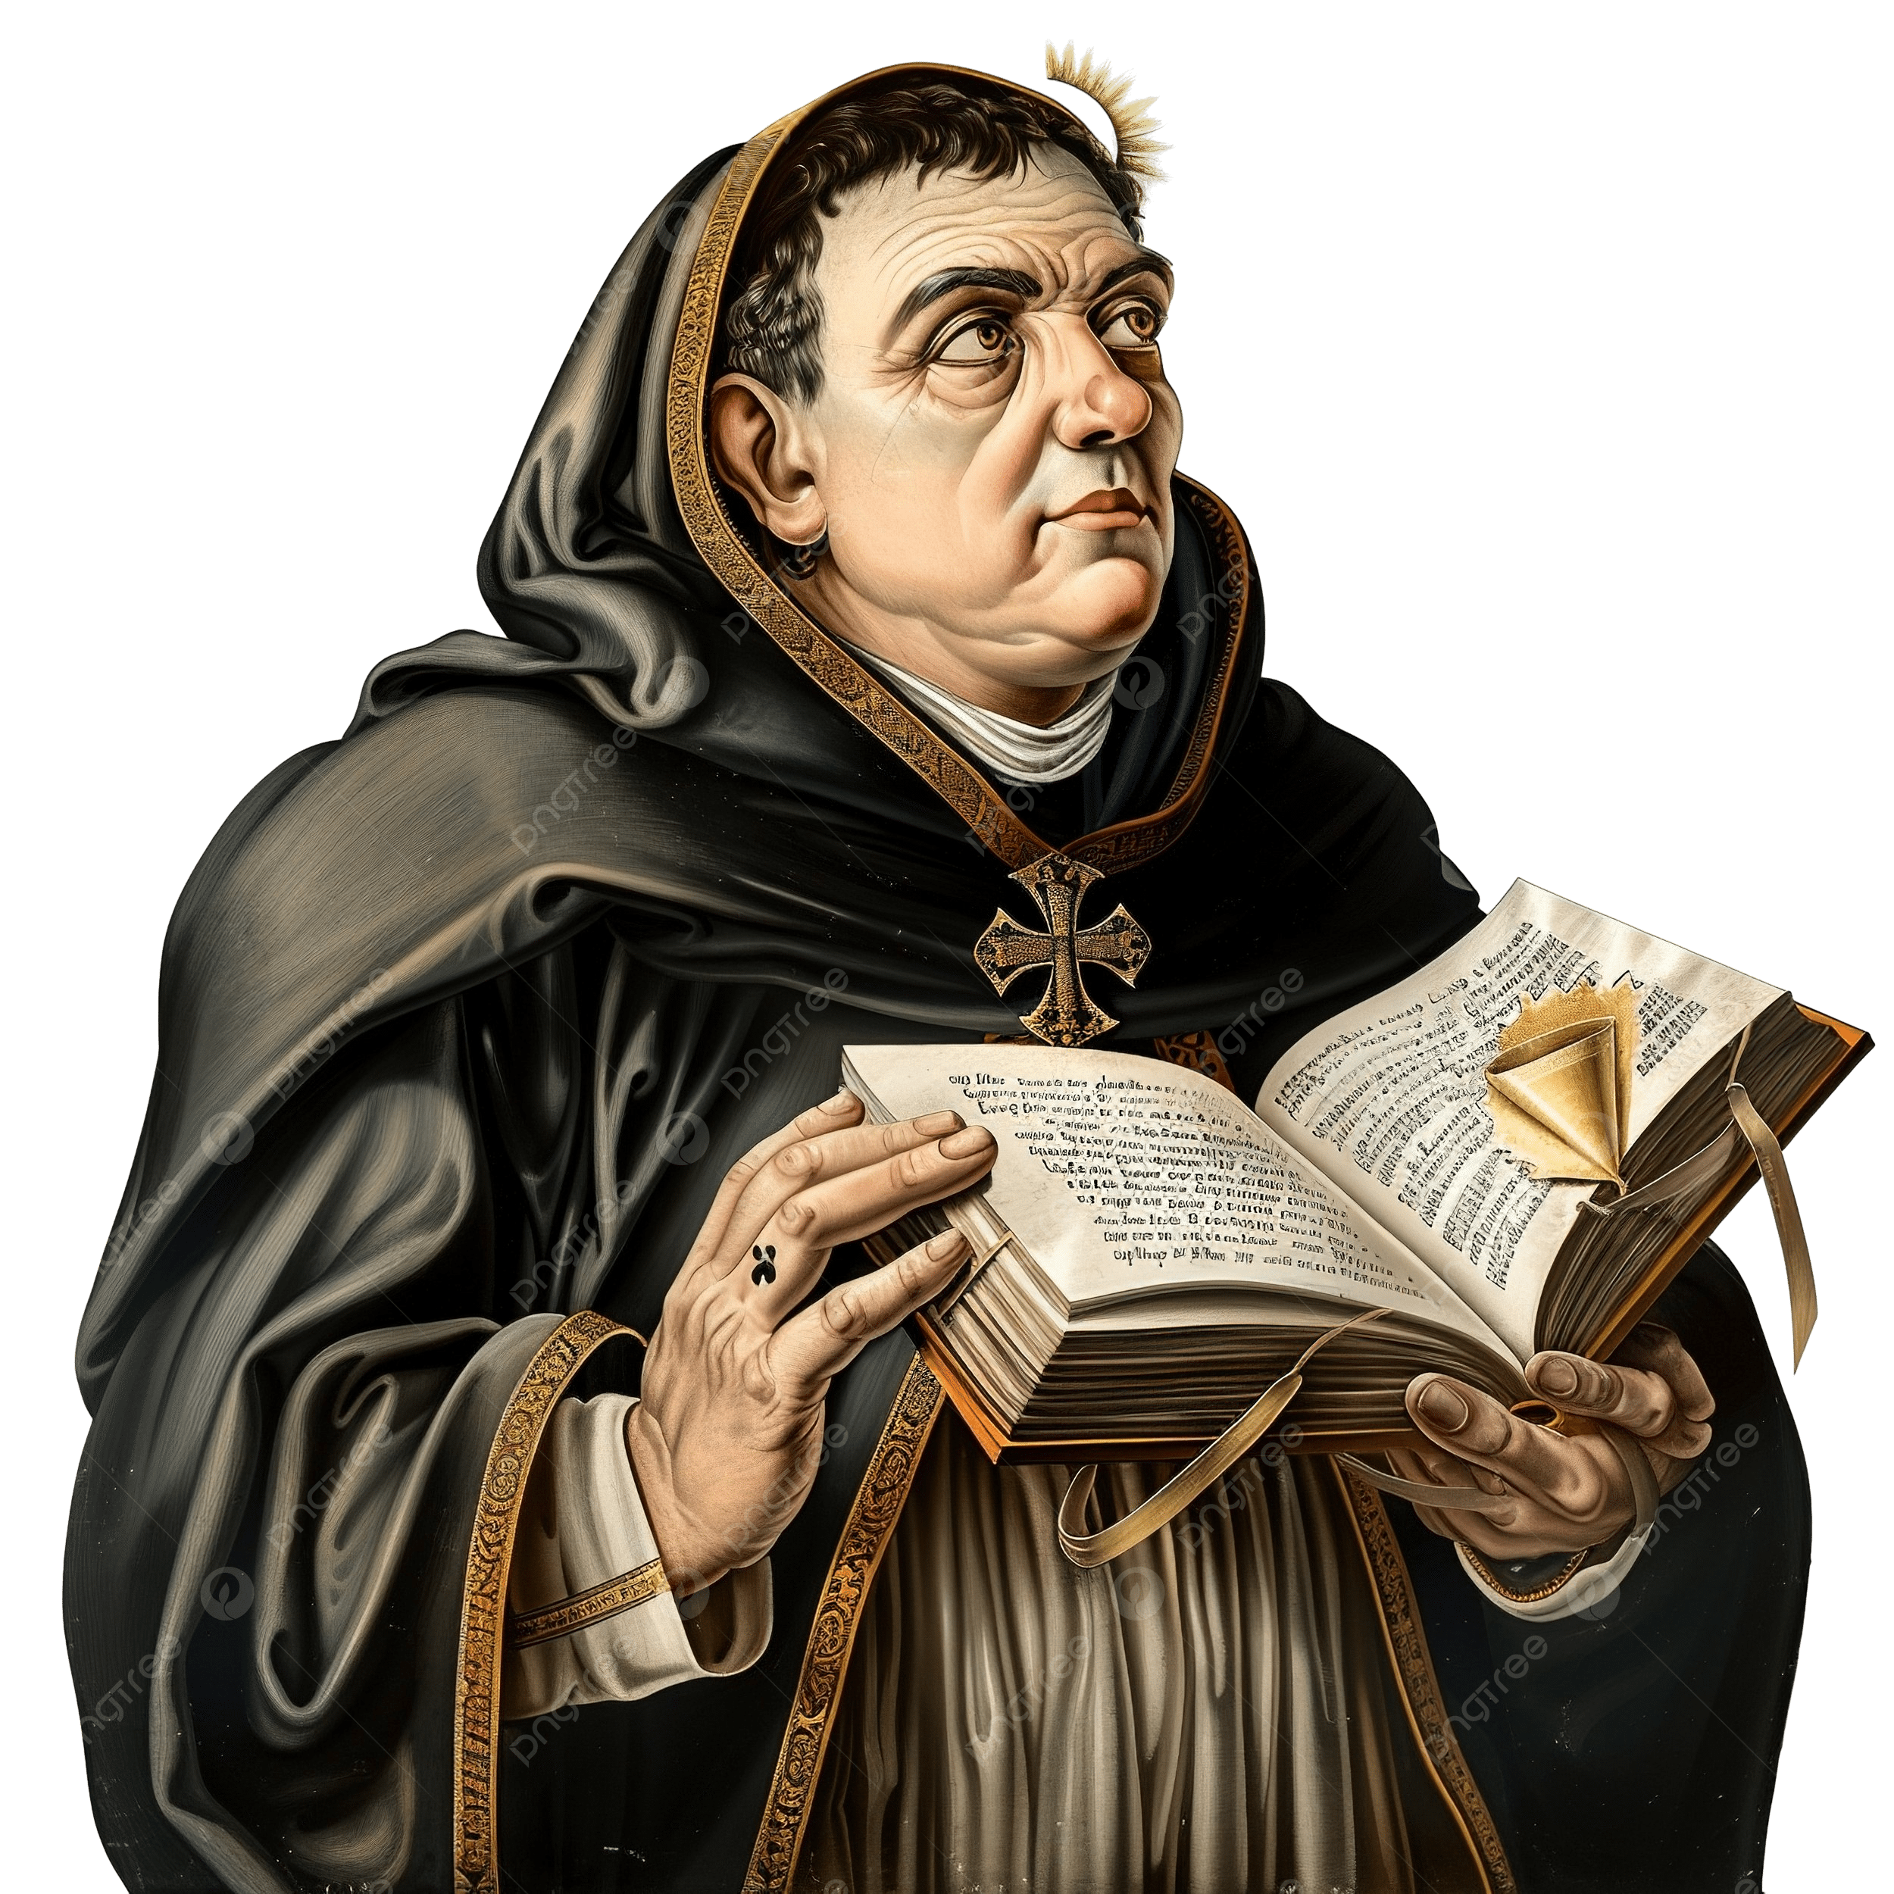
Realismo (Extremo)
Nominalismo
Conceitualismo
Realismo (Moderado)
Guilherme de Ockham
Santo Agostinho
São Tomás de Aquino
Pedro Abelardo

Slide 31
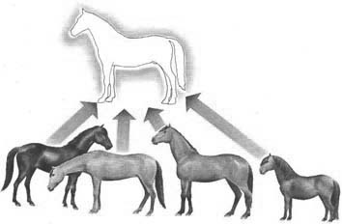
Realismo (Extremo)
Os universais são reais;
Existem independentemente dos particulares;
Existem fora das coisas (ideias/Deus);

Slide 32
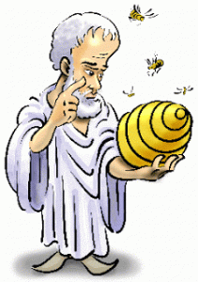
Realismo (Moderado)
Os universais são formas;
Existem nas coisas como essências;
Podem ser pensadas;

Slide 33
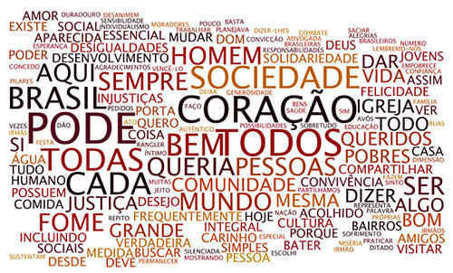
Nominalismo
Os universais não existem;
São apenas palavras;
Sons que designam coisas;

Slide 34
Conceitualismo
Os universais existem como conceitos na mente;
Derivados da experiência/Semelhanças entre coisas;

Slide 36
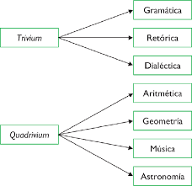

Slide 37
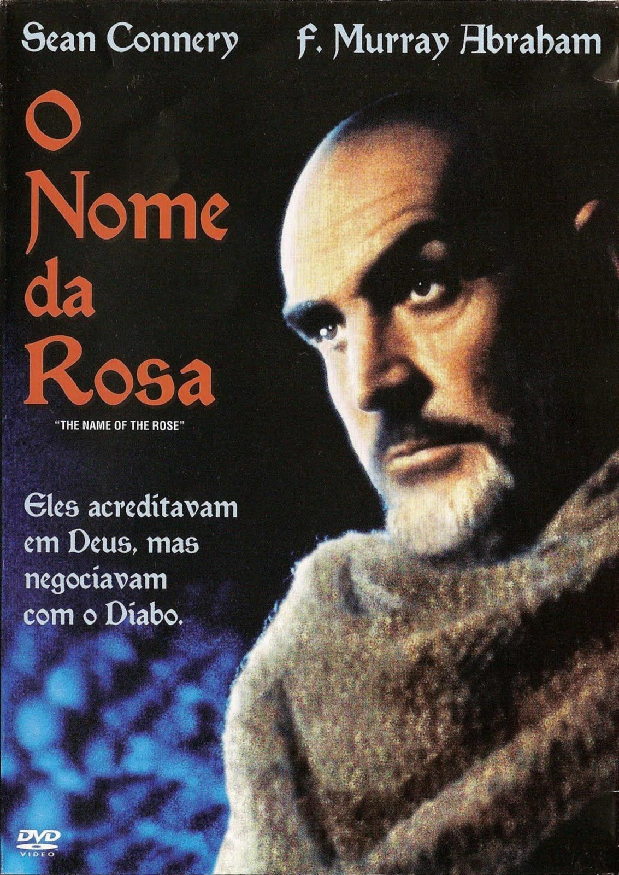

Slide 38
(UEL) A relação entre as palavras, que designam ideias gerais e as coisas, foi um problema filosófico que marcou a Idade Média. Foi grande a discussão sobre a existência real ou não daquelas palavras, isto é, os chamados “universais”. Nessa discussão, os filósofos nominalistas defenderam a posição que os “universais” são
a) ideias gerais que só existem na mente de Deus.
b) apenas palavras sem existência real.
c) nomes que Deus põe nas coisas particulares.
d) nomes com existência real de coisas que já não existem.
e) apenas os axiomas matemáticos.

Slide 39
(ENEM) De fato, não é porque o homem pode usar a vontade livre para pecar que se deve supor que Deus a concedeu para isso. Há, portanto, uma razão pela qual Deus deu ao homem esta característica, pois sem ela não poderia viver e agir corretamente. Pode-se compreender, então, que ela foi concedida ao homem para esse fim, considerando-se que se um homem a usar para pecar, recairão sobre ele as punições divinas. Ora, isso seria injusto se a vontade livre tivesse sido dada ao homem não apenas para agir corretamente, mas também para pecar. Na verdade, por que deveria ser punido aquele que usasse da sua vontade para o fim para o qual ela lhe foi dada?
AGOSTINHO. O livre-arbítrio. In: MARCONDES, D. Textos básicos de ética. Rio de Janeiro: Jorge Zahar, 2008.
Nesse texto, o filósofo cristão Agostinho de Hipona sustenta que a punição divina tem como fundamento o(a)
a. desvio da postura celibatária.
b. insuficiência da autonomia moral.
c. afastamento das ações de desapego.
d. distanciamento das práticas de sacrifício.
e. violação dos preceitos do Velho Testamento.

Slide 40
(ENEM) Se os nossos adversários, que admitem a existência de uma natureza não criada por Deus, o Sumo Bem, quisessem admitir que essas considerações estão certas, deixariam de proferir tantas blasfêmias, como a de atribuir a Deus tanto a autoria dos bens quanto dos males. Pois sendo Ele fonte suprema da Bondade, nunca poderia ter criado aquilo que é contrário à sua natureza.
AGOSTINHO. A natureza do Bem. Rio de Janeiro: Sétimo Selo, 2005 (adaptado).
Para Agostinho, não se deve atribuir a Deus a origem do mal porque:
a) o surgimento do mal é anterior à existência de Deus
b) o mal, enquanto princípio ontológico, independe de Deus.
c) Deus apenas transforma a matéria, que é, por natureza, má.
d) por ser bom, Deus não pode criar o que lhe é oposto, o mal.
e) Deus se limita a administrar a dialética existente entre o bem e o mal.

Slide 41
(Uem) A patrística surge no séc. II d.C. e estende-se por todo o período medieval conhecido como alta Idade Média. É considerada a filosofia dos Padres da Igreja. Entre seus objetivos encontramos a conversão dos pagãos, o combate às heresias e a consolidação da doutrina cristã.
Sobre a patrística, assinale o que for correto.
01) A patrística deixa de ser predominante como doutrina do cristianismo quando, a partir do séc. IX, surge uma nova corrente filosófica denominada escolástica, que atinge o apogeu no séc XIII.
02) Fundador da patrística, o apóstolo São Paulo escreveu o livro Confissões, razão pela qual é considerado o primeiro filósofo cristão.
04) Vários pensadores da patrística, entre eles Santo Agostinho, tomam ideias da filosofia clássica grega, particularmente de Platão, que são adaptadas às necessidades das verdades expressas pela teologia cristã.
08) A aliança que a patrística estabelece entre fé e razão caracteriza-se por um predomínio da fé sobre a razão; em Santo Agostinho, a razão é auxiliar da fé e a ela subordinada.
16) A leitura dos filósofos árabes, entre eles Averrois, ajudou Santo Agostinho a compreender os princípios da filosofia de Aristóteles, sem a qual Santo Agostinho não poderia construir seu próprio sistema filosófico.

Slide 42
(Enem) Tomás de Aquino, filósofo cristão que viveu no século XIII, afirma: a lei é uma regra ou um preceito relativo às nossas ações. Ora, a norma suprema dos atos humanos é a razão. Desse modo, em última análise, a lei está submetida à razão; é apenas uma formulação das exigências racionais. Porém, é mister que ela emane da comunidade, ou de uma pessoa que legitimamente a representa.
GILSON, E.; BOEHNER, P. História da filosofia cristã. Petrópolis: Vozes, 1991 (adaptado).
No contexto do século XIII, a visão política do filósofo mencionado retoma o
a) pensamento idealista de Platão.
b) conformismo estoico de Sêneca.
c) ensinamento místico de Pitágoras.
d) paradigma de vida feliz de Agostinho.
e) conceito de bem comum de Aristóteles.

Slide 43
(Enem) Desde que tenhamos compreendido o significado da palavra “Deus”, sabemos, de imediato, que Deus existe. Com efeito, essa palavra designa uma coisa de tal ordem que não podemos conceber nada que lhe seja maior. Ora, o que existe na realidade e no pensamento é maior do que o que existe apenas no pensamento. Donde se segue que o objeto designado pela palavra “Deus”, que existe no pensamento, desde que se entenda essa palavra, também existe na realidade. Por conseguinte, a existência de Deus é evidente.
TOMÁS DE AQUINO. Suma teológica. Rio de Janeiro: Loyola, 2002.
O texto apresenta uma elaboração teórica de Tomás de Aquino caracterizada por
a) reiterar a ortodoxia religiosa contra os heréticos.
b) sustentar racionalmente doutrina alicerçada na fé.
c) explicar as virtudes teologais pela demonstração.
d) flexibilizar a interpretação oficial dos textos sagrados.
e) justificar pragmaticamente crença livre de dogmas.

Slide 44
(Unicentro) No século XIII surgiu a Escolástica, cor­rente filosófica que, a partir de então, domi­nou o pensamento medieval.
(Rubim Santos Leão de Aquino. História das Sociedades: das Comunidades Primitivas às Sociedades Medievais)
A Escolástica:
a) teve em Santo Agostinho seu maior expo­ente e era teocêntrica;
b) teve em Alberto Magno seu maior expo­ente e refutava o teocentrismo, pregando o antropocentrismo;
c) teve em Tomás de Aquino seu principal expoente e foi uma tentativa de harmoni­zar a razão com a fé;
d) considerava que a razão podia proporcio­nar uma visão completa e unificada da na­tureza ou da sociedade;
e) pregava o recurso racional da força, sendo este mais importante do que o exercício da virtude ou da fé.

